Slide 1
Chapter 03. 멀티미디어 시스템

Slide 2
1. 멀티미디어 시스템
2. 멀티미디어 시스템의 하드웨어
3. 멀티미디어 시스템의 소프트웨어
4. 멀티미디어 환경을 변화시킨 스마트 기기

Slide 3
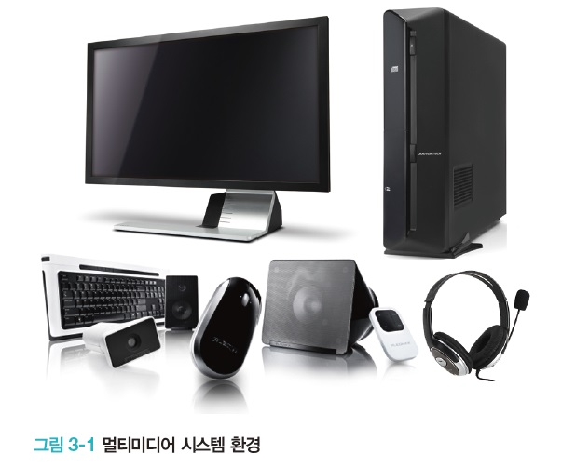
1.1
멀티미디어 시스템
멀티미디어 시스템의 개요
멀티미디어 정보는 더욱 다양하고 복잡해지고 대용량화 되고 있음
정보를 빠르고 효율적으로 처리하고 전달하는 작업을 처리하는 컴퓨터 또는 디지털 기기를 통칭하는 말
예전에는 컴퓨터를 멀티미디어 시스템이라고 정의했지만, 최근에는 스마트폰과 태블릿 PC 같은 스마트 미디어들도 포함시킴

Slide 4
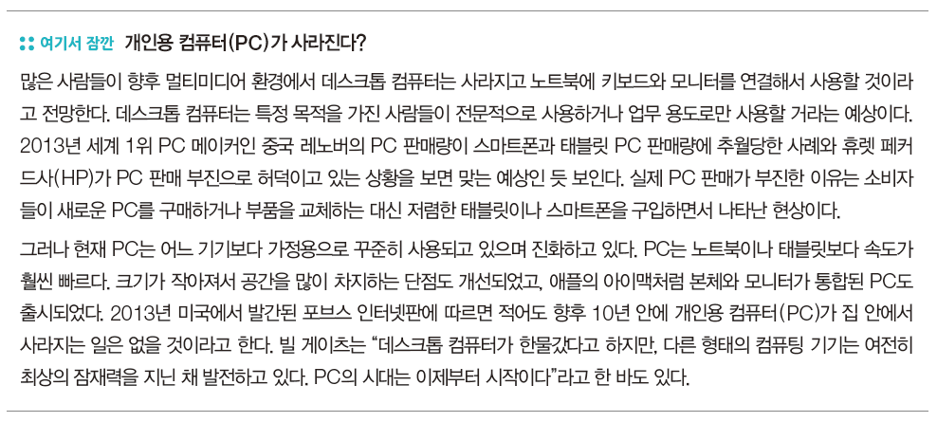
1.1
멀티미디어 시스템
물리적 관점의 멀티미디어 시스템
하드웨어, 소프트웨어, 멀티미디어 콘텐츠 영역으로 구성

Slide 5
1.2
멀티미디어 시스템의 구성 요소 – 물리적 관점
하드웨어
프로세서(Processor)와 메모리(Memory), 입력장치, 출력장치, 저장장치, 미디어 처리장치, 통신장치 등으로 구성
소프트웨어
시스템 소프트웨어와 응용 소프트웨어로 구분
시스템 소프트웨어
운영체제 : 시스템 소프트웨어 중 가장 핵심이 되는 프로그램, 사용자가 쉽게 사용할 수 있도록 인터페이스 제공
데이터베이스 시스템 : 데이터를 검색하거나 갱신, 삽입, 삭제할 수 있음
I/O 장치 드라이버 : 다양한 종류의 하드웨어를 제어
통신 프로토콜 : 컴퓨터끼리 통신할 수 있도록 정의한 양식 또는 규칙
응용 소프트웨어
사용자가 원하는 목적에 따라 시스템에게 작업을 지시하기 위한 프로그램
미디어 편집 소프트웨어, 저작도구, 응용 프로그램 등으로 구성

Slide 6
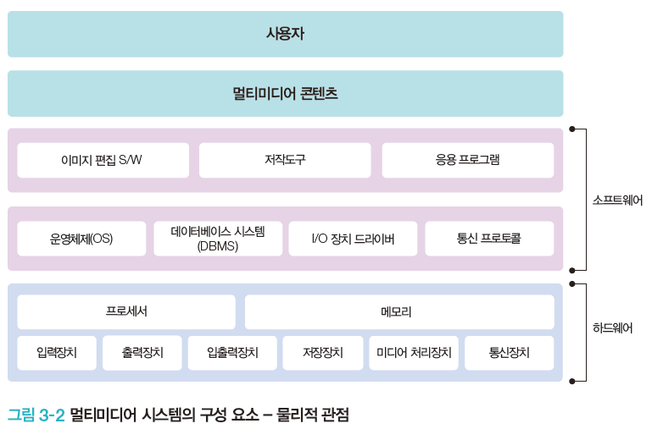
1.2
멀티미디어 시스템의 구성 요소 – 물리적 관점
멀티미디어 콘텐츠
소프트웨어를 사용하여 원하는 콘텐츠를 생성하거나 멀티미디어 시스템에 설치된 콘텐츠를 실행하는 영역

Slide 7
1.3
멀티미디어 시스템의 구성 요소 – 작업 특성별 관점
작업 특성별 관점의 멀티미디어 시스템
디바이스 영역, 시스템 영역, 어플리케이션 영역으로 구성
디바이스 영역
이미지, 사운드, 비디오 같은 정보를 처리하기 위한 영역
각종 디바이스에서 들어오는 신호를 디지털 데이터로 처리하고, 디지털 신호는 아날로그 신호로 변조함
시스템 영역
운영체제
데이터베이스
통신 시스템

Slide 8
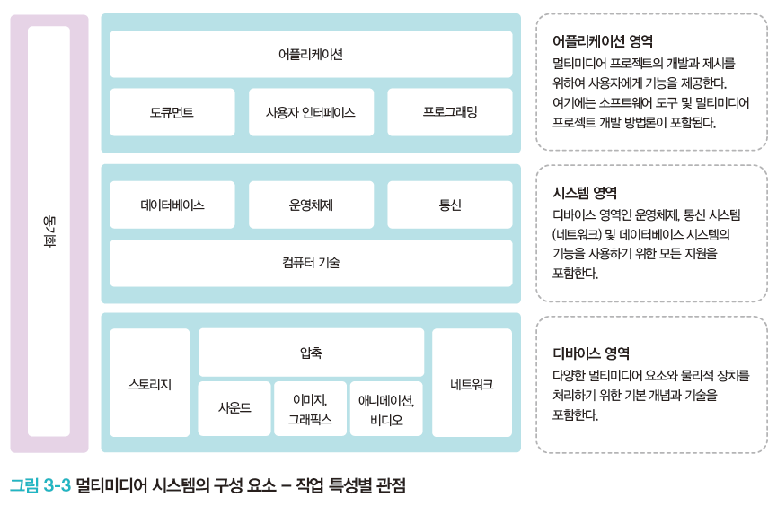
1.3
멀티미디어 시스템의 구성 요소 – 작업 특성별 관점
어플리케이션 영역
멀티미디어 데이터를 다루기 위한 각종 프로그램들이 속해 있는 영역
저작도구, 컴파일러, 사용자 측면의 응용 프로그램들이 이 영역에 속함

Slide 9
2.1
멀티미디어 시스템의 하드웨어
시스템 구성 요소
프로세서, 기억장치, 저장장치, 입출력장치, 저장장치, 미디어 처리장치
프로세서(Processors, CPU)
컴퓨터에서 가장 중요한 부분으로 컴퓨터에서 실행되는 모든 작업을 처리
프로세서의 구성
제어장치(CU, Control Unit) : 명령어의 해독과 처리에 관련된 순서를 제어
연산장치(ALU, Arithmetic and Logical Unit) : 각종 산술 연산과 논리 연산을 담당
버스(Bus) : 데이터 전송을 담당
레지스터(Register)와 캐시 메모리(Cache Memory) : 처리할 데이터를 임시로 기억

Slide 10
2.1
멀티미디어 시스템의 하드웨어
프로세서의 발전 과정
1세대 : 클럭 속도가 프로세서의 성능을 나타내는 절대적인 기준
2세대 : 하나의 프로세서에 두 개 이상의 코어를 넣은 다중 코어(Multi Core) 프로세서
2005년 인텔은 두 개의 코어를 가진 듀얼 코어 CPU(코드명 린필드)를 장착한 ‘펜티엄 D(Pentium D)’ 출시
3세대 : 칩의 집적도 향상과 함께 코어의 개수를 증가시켜 한층 더 강력한 연산능력을 발휘
4세대 : 수치적인 연산능력보다 그래픽 부분의 구동 능력을 향상시킴
하스웰을 토대로 고성능 태블릿 PC의 가능성을 열게 됨
5세대 : 모바일용 프로세서 중 저전력에 특화된 제품 출시
인텔은 IDF2013에서 차세대 모바일용 프로세서인 브로드웰 Y를 공개

Slide 11
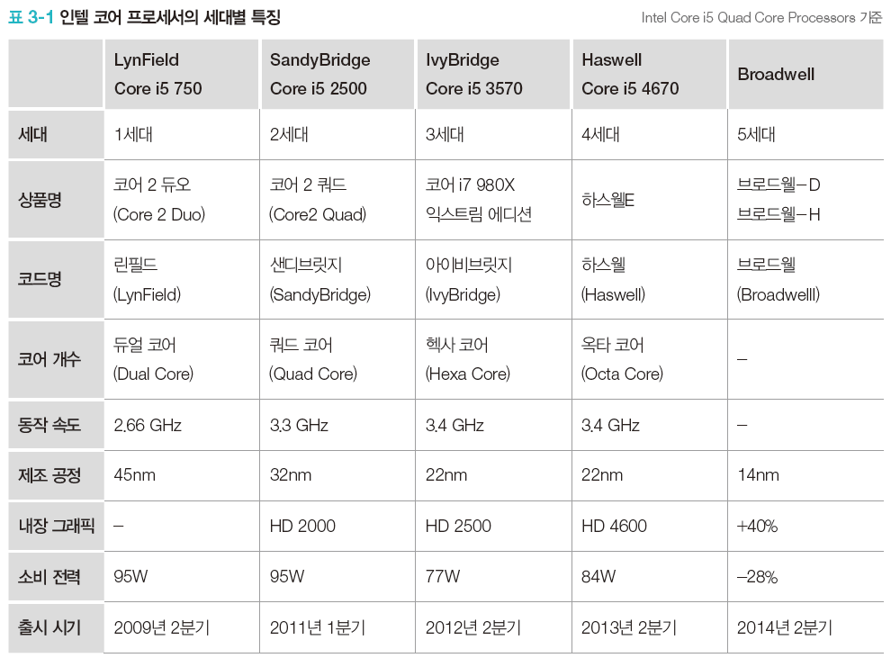
2.1
멀티미디어 시스템의 하드웨어
프로세서의 세대별 특징

Slide 12
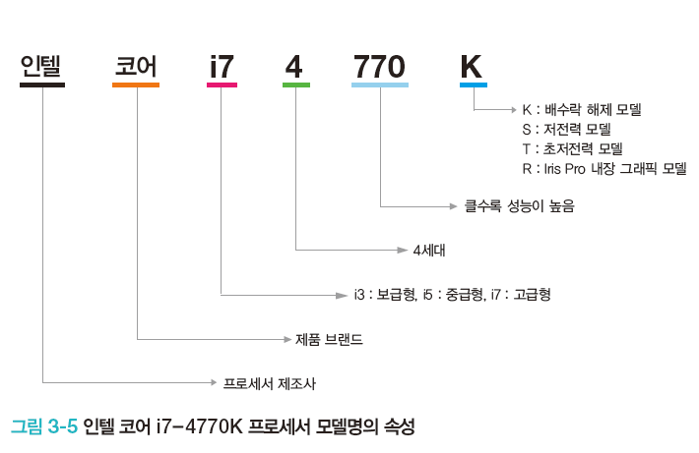
2.1
멀티미디어 시스템의 하드웨어
프로세서의 모델을 확인하는 방법

Slide 13
2.1
멀티미디어 시스템의 하드웨어
캐시 메모리
프로세서에서 자주 사용하는 데이터를 임시 보관
프로세서의 캐시 메모리가 크면 클수록 성능이 향상
CPU 코어의 위치에 따라 1차(L1) 캐시 메모리, 2차(L2) 캐시 메모리, 3차(L3) 캐시 메모리 등으로 구분됨
CPU와 가까운 곳에 위치한 캐시 메모리일수록 성능 향상 폭이 크지만, 제조가 어렵고 생산 단가도 높음
캐시 메모리의 발전 과정
예전 : CPU에 1차 캐시만 내장하고, 컴퓨터 메인보드에 2차, 3차 캐시 메모리를 추가하는 방식
1990년대 중반 : CPU 내부에 1차, 2차 캐시를 함께 내장
2007년 : 3차 캐시 메모리까지 CPU 내부에 탑재

Slide 14
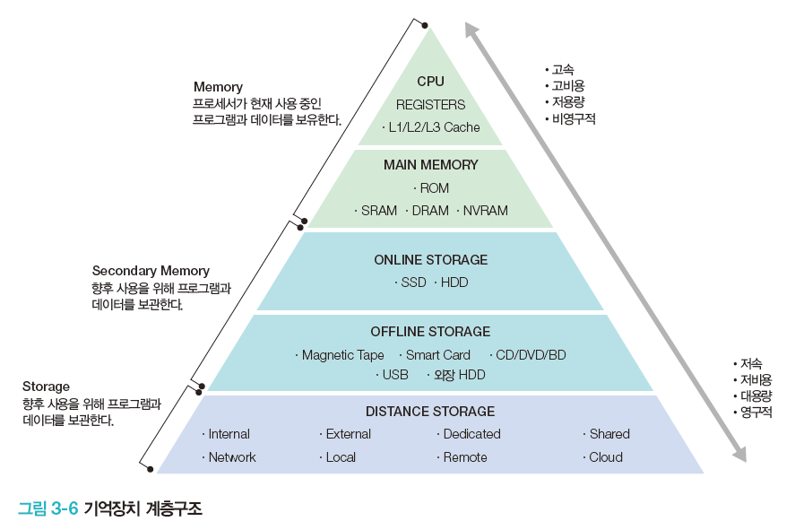
2.2
기억장치
기억장치 계층구조
임시 기억장치(캐시 메모리, 레지스터), 주기억장치, 보조기억장치로 구분
기억장치들을 성능(Performance), 용량(Capacity), 비용(Cost) 등에 따라 적절히 배치하면 시스템 처리 능력 향상
하위 기억장치로 내려갈수록 속도는 느려지지만 기억용량은 커지고 비용은 적게 듦

Slide 15
2.2
기억장치
주기억장치
메모리의 기능에 따라 램(RAM)과 롬(ROM)으로 구분
램
사용자가 기억된 내용을 변경할 수 있음
전원이 꺼지면 저장된 내용이 사라지는 휘발성(Volatility) 메모리
메모리의 구조에 따라 정적 램(SRAM, Static RAM)과 동적 램(DRAM, Dynamic RAM)으로 구분
정적 램은 전원이 공급되는 동안 기억된 내용이 유지됨
동적 램은 전원이 공급되어도 시간이 지나면 기억된 내용이 소멸되므로 주기적으로 충전(Refresh)해야 함
롬
내용 변경이 불가능
전원이 꺼져도 저장된 내용이 사라지지 않는 비휘발성(Nonvolatile) 메모리

Slide 16
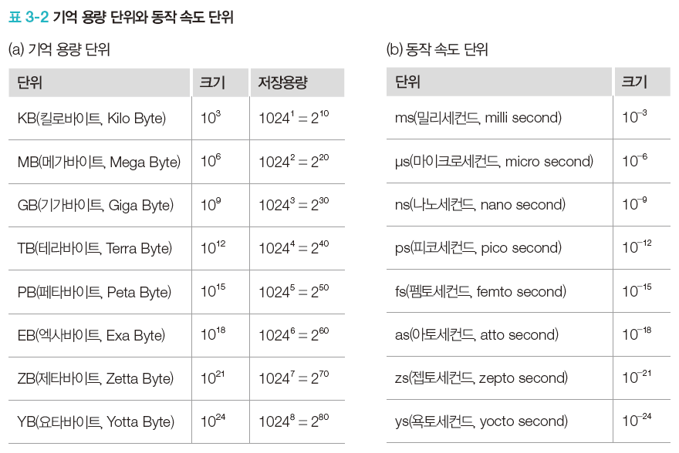
2.2
기억장치
주기억장치의 성능
기억 용량과 동작 속도에 의해서 평가됨

Slide 17
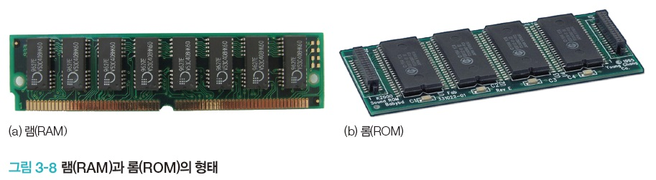
2.2
기억장치
램
PC용 DRAM
1971년에 개발되어 3년 주기로 집적도가 4배씩 향상
2000년 이후 이전의 SDR-SDRAM보다 성능이 2배씩 향상된 DDR1 → DDR2 → DDR3 → DDR4 출시
DDR4 메모리는 2015년 이후 시장에 등장하여 2016년 이후에 완전한 전환이 이루어질 것으로 예상
2013년 8월말 삼성전자는 서버용으로 20나노급 16Gb DDR4 모듈과 20나노급 32Gb DDR4 모듈 생산을 시작

Slide 18
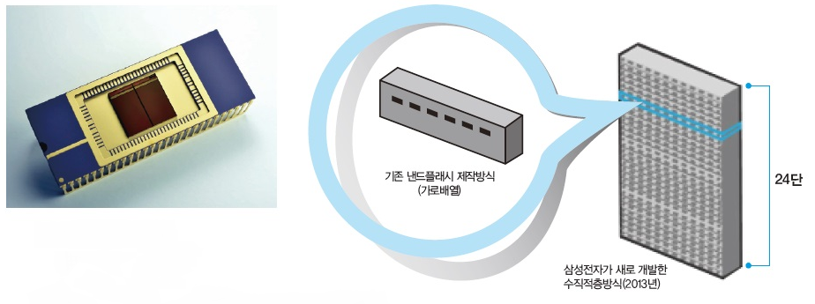
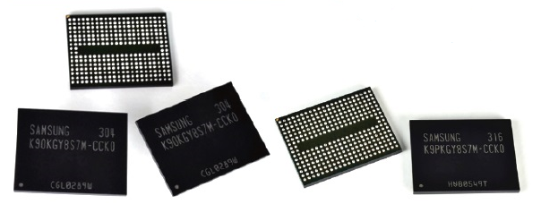
2.2
기억장치
램
모바일 DRAM
2009년 256MB LPDDR1을 시작으로 매년 용량이 2배씩 증가된 메모리가 개발됨
당분간 LPDDR2와 LPDDR3 체계를 유지하다가 2016년 이후 LPDDR3에서 LPDDR4로 전환될 것으로 예상
모바일 DRAM은 전력소모량을 최소화하고 배터리 수명을 늘리는 것이 최우선 과제
낸드플래시 메모리
전원이 꺼져도 음악, 사진, 동영상 등과 같은 정보가 그대로 저장되는 스마트폰의 핵심 기술
SD카드, USB 메모리, SSD 등과 같은 저장 장치에도 탑재
2013년 8월 삼성전자가 128기가비트 3차원 낸드플래스(NAND Flash) 메모리를 업계 최초로 개발
현재 128기가비트가 최대 용량인 낸드플래시 메모리는 1테라비트(Tb, Terabit)로 개발될 것

Slide 19
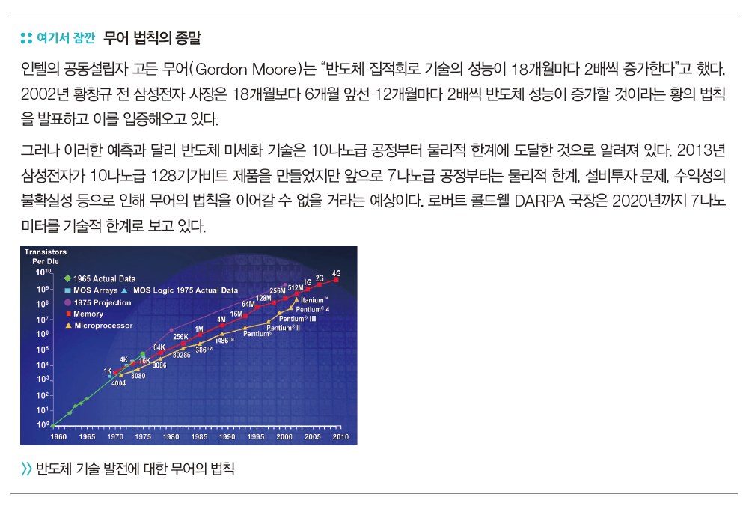
2.2
기억장치
무어 법칙의 종말

Slide 20
2.2
기억장치
롬
롬 메모리의 종류에는 마스크롬, PROM, EPROM, EEPROM 등이 있음
최근 롬 메모리 대신 기존의 RAM과 비슷한 특성을 가지면서 비휘발성인 차세대 메모리 NVRAM이 각광받고 있음
NVRAM은 2가지 형태가 존재함
비휘발성 SRAM 방식
RAM이 발전한 형태로 전원이 차단되어도 별도의 외부 배터리를 통해 데이터를 계속 유지함
속도는 빠르지만 복잡한 구조로 인해 직접도가 떨어지고 용량이 작음
플래시 메모리 방식
EEPROM에서 내부 구조가 조금 변경된 형태의 메모리
빠른 속도와 블록단위의 읽고/쓰기 방식
일반적인 USB 메모리(Universal Serial Bus Memory)에 사용됨
플래시 메모리는 ‘NAND 플래시 메모리‘로 발전하여 SSD 방식으로 하드디스크 등에도 사용되고 있음
메모리 카드도 플래시 메모리를 기반으로 계속 발전 중

Slide 21
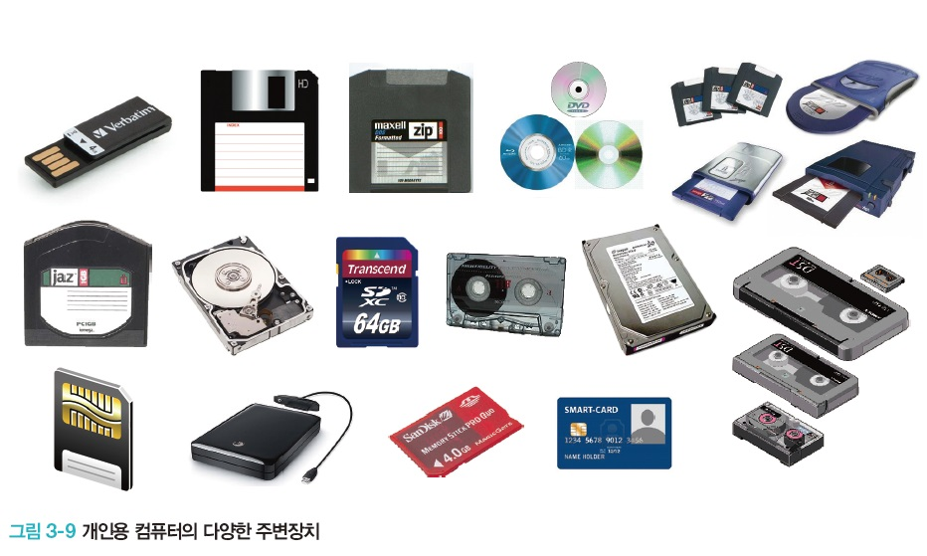
2.3
저장장치
스토리지(Storage)
데이터를 저장하는 장소
1차 스토리지, 2차 스토리지, 3차 스토리지로 구분됨
1차 스토리지 : 램과 같은 내부 저장 장치
2차 스토리지 : 하드디스크, USB 메모리, 테이프 등과 같은 보조기억장치
3차 스토리지 : 클라우드, 데이터 센터와 같은 대용량 저장 장치

Slide 22
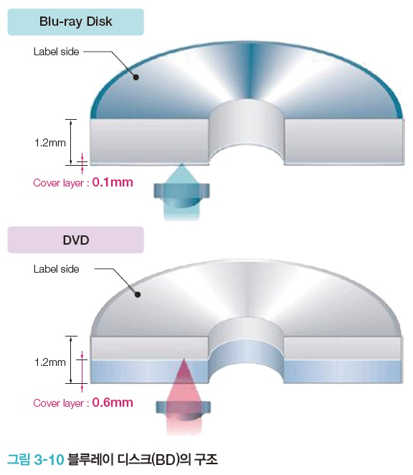
2.3
저장장치
2차 스토리지
하드디스크
플로피디스크를 대체할 목적으로 개발됨
비휘발성이며 임의접근이 가능
광디스크(Optical Disk)
레이저를 이용하여 정보를 기록 · 재생하는 대용량 기억장치
레이저로 아주 작은 구멍을 뚫거나 표면을 변질시켜 반사광 강약으로 정보를 읽음
액세스 속도가 빠르고 기록밀도가 높아 대용량 정보 저장이 용이
데이터를 반영구적으로 저장하기 때문에 신뢰도가 높고
저렴한 비용으로 정보를 분배할 수 있음
이동도 편리함

Slide 23
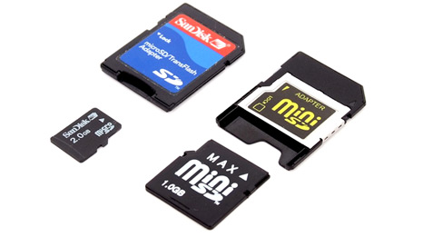
2.3
저장장치
2차 스토리지
플래시 메모리
EEPROM과 유사한 구조이지만, 여러 구역으로 구성된 블록 안에 정보를 저장한다는 점이 다름
읽기 속도가 빠르며 전기적으로 데이터를 지우고 다시 기록할 수 있음
NOR 플래시 : 데이터를 지우고 쓰는 시간이 긴 대신 메모리의 임의 접근이 가능
NAND 플래시 : 정보를 지우고 쓰는 시간이 NOR 플래시보다 빠르고 집적도가 높음
제작비용이 낮고, 내구성이 10배 정도 강함
입출력을 순차 접근만을 지원하여 컴퓨터 메모리로는 부적절함
휴대용 기기의 외장형 메모리로 많이 사용됨
◀ 마이크로 SD카드와 미니 SD카드

Slide 24
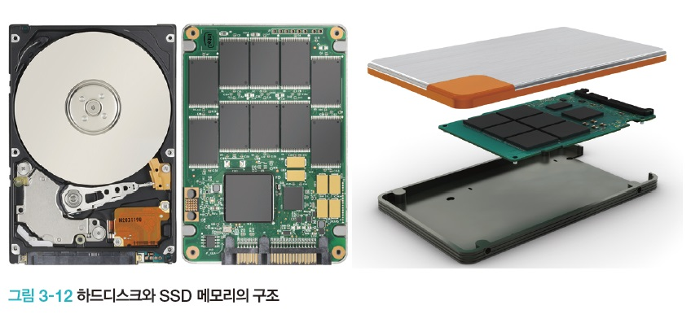
2.3
저장장치
SSD(Solid State Drive)
하드디스크의 한계를 극복하기 위해 개발된 차세대 저장 장치로 플래시 메모리 기반 저장 장치
SSD는 반도체 기반 장치라 CPU, RAM과 속도 차이가 없고, 디스크 헤더가 없어 속도가 빠름
모터가 제거되어 소음, 발열이 없고 전력 소모도 낮음
소형화, 경량화, 컴퓨터 부팅 시간 감소 등의 장점이 있음
HDD보다 비싼 단점이 있지만 가격을 점차 하락시키고 SSD를 활용한 기술들도 꾸준히 개발되고 있음
→ HDD보다 속도는 빠르지만 동일한 가격 대비 저장용량은 1/10 정도이기 때문에 완전히 대체는 못하고 있음

Slide 25
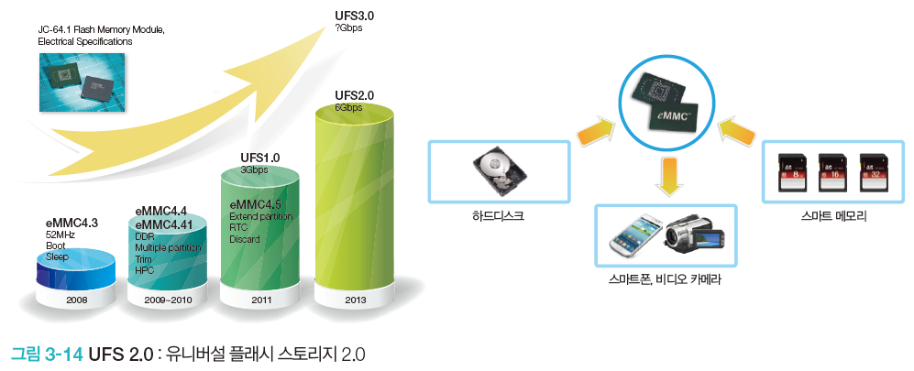
2.3
저장장치
UFS(Universal Flash Storage)
eMMC(내장형 멀티미디어 카드) 형태의 차세대 모바일 저장 장치
빠른 성능과 저전력으로 스마트폰의 한계 속도를 해결하기 때문에 하이엔드급 스마트폰부터 UFS 2.0으로 대체하고 있음
UFS의 저전력 기술은 인텔의 4세대 프로세서인 하스웰의 원리와 유사
구동시에는 eMMC보다 많은 전력을 사용해 성능을 극대화, 대기 상태에는 더 낮은 전력을 사용해 배터리 수명 연장

Slide 26
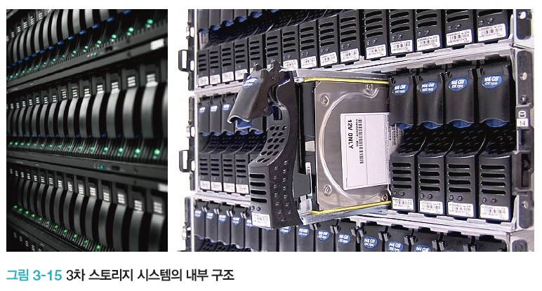
2.3
저장장치
3차 스토리지
폭발적인 정보의 양에 따라 처리 속도, 자원의 효율적 사용, 성능 향상, 저비용을 위해 등장한 개념
내부 · 외부, 전용 · 공유, 지역 · 원격, 클라우드 등과 같이 거리를 두고 데이터를 저장하는 장치
계층화와 자동화 기능으로 데이터의 접근(읽기, 쓰기) 속도를 향상시킴
데이터의 계층화 : 데이터 중요도와 접근 빈도에 따라 다양한 저장 장치에 데이터를 분산 저장하는 기술
스토리지에 분류하는 작업의 상당 부분을 수작업으로 하고 있어 계층화가 완전하게 구축된 것은 아님
자동화 : 스토리지 계층화의 대안으로 나온 기술
정보의 가치 변화를 자동으로 분석해 미리 설정된 정책에 따라 데이터를 계층화하여 저장

Slide 27
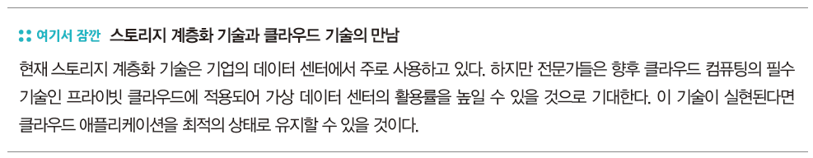
2.3
저장장치
스토리지 계층화 기술과 클라우드 기술

Slide 28
2.4
입출력 장치
입력장치
멀티미디어 정보를 컴퓨터가 인식할 수 있는 디지털 형태로 변환시켜 주기억장치로 읽어 들이는 장치
대표적인 장치는 키보드
입력장치의 종류
화면에 위치를 지정하는 포인팅 장치
마우스, 트랙볼, 조이스틱, 디지타이저, 라이트펜, 터치스크린
스캔 방식을 사용하는 장치
스캐너, 바코드와 QR코드 인식기, RFID와 NFC
기타
음성입력장치, 모션 캡처, 카드판독기, 광학마크판독기, 광학문자판독기, 자기잉크문자인식기

Slide 29
2.4
입출력 장치
기본적인 입력장치
키보드
PC가 개발될 때부터 사용하던 입력장치
마우스
화면의 특정 위치로 커서를 옮긴 후 버튼의 클릭, 더블클릭, 드래그 등과 같은 동작으로 명령을 지시
구동방식에 따라 볼마우스, 광마우스, 자이로스코프 마우스(Gyroscope Mouse) 등으로 구분됨
조이스틱
비디오 게임에서 사용하는 조종 레버형의 포인팅 입력장치
스캐너
책이나 사진을 읽어들여 컴퓨터가 처리할 수 있는 디지털 형태로 변환시켜주는 장치
디지타이저
평판 위에서 펜 모양의 스타일러스를 이동하여 글자를 쓰듯 정보를 입력하는 장치
스타일러스로 커서를 움직이면 좌표 정보를 평판이 읽고 판독한 후 화면으로 전달함
그림, 도표, 설계도면 등을 입력할 때 유용
크기에 따라 고성능 기종은 디지타이저, 테이블 위의 소형 기종을 태블릿(Tablets)이라고 함

Slide 30
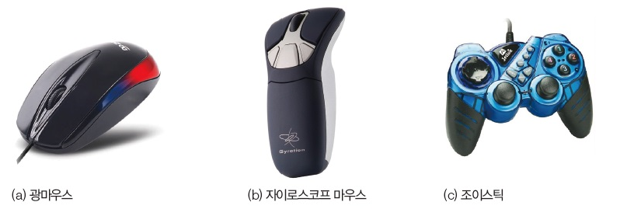
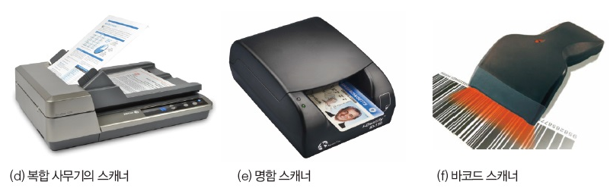
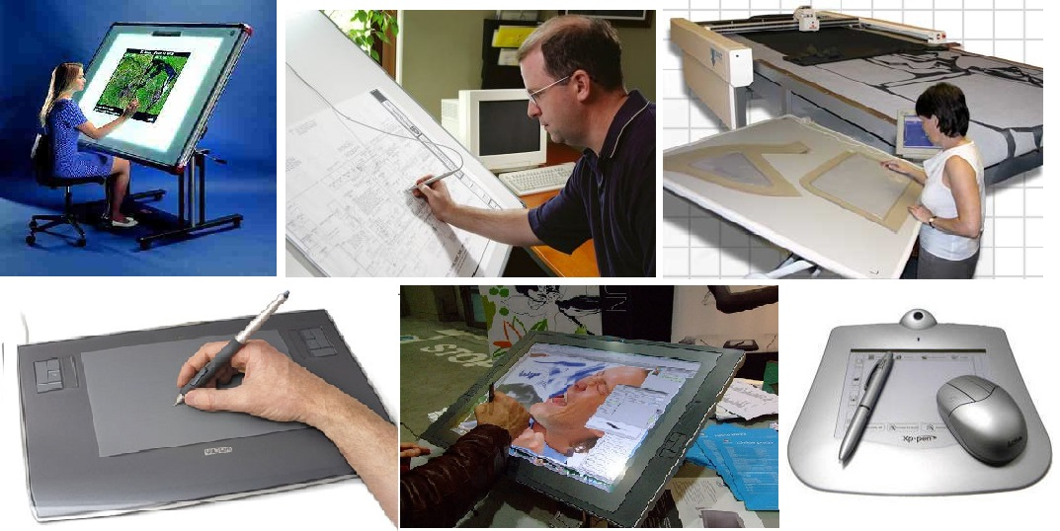
2.4
입출력 장치
◀ 디지타이저(위)와 태블릿(아래)

Slide 31
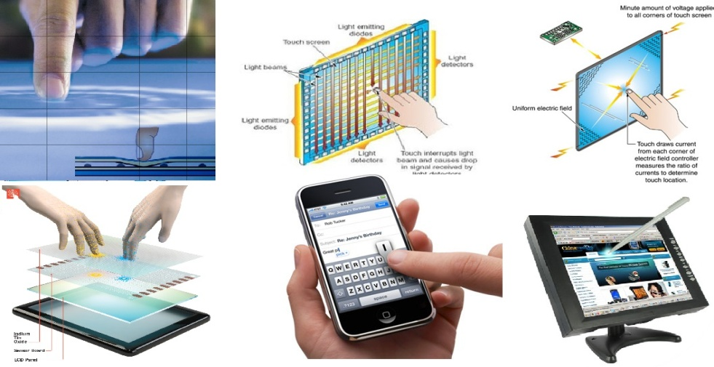
2.4
입출력 장치
기본적인 입력장치
라이트펜
펜의 끝 부분에서 빛이 방출되어 화면에 대고 스위치를 동작시키면 빛이 화면에 전송되어 정보가 입력됨
터치스크린
모바일 기기에 사용하는 대표적인 입력장치
특정 위치를 손끝이나 기타 물체로 접촉하면 그 위치의 좌표를 파악하여 사용자가 원하는 작업을 처리함
터치 패널은 감압(저항막) 방식, 광학 방식, 정전용량 방식, 초음파 방식, 압력 방식으로 구분됨
◀ 터치스크린의 동작 원리와 활용

Slide 32
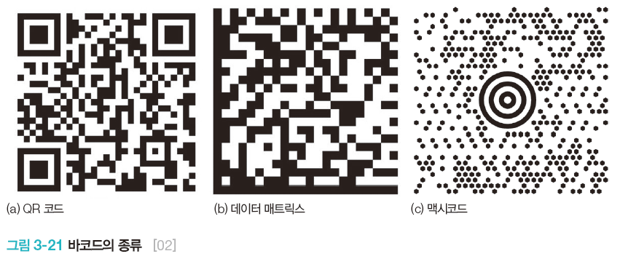
2.4
입출력 장치
기본적인 입력장치
바코드
숫자나 문자를 굵은 선과 가는 선, 그리고 흑과 백의 막대 기호를 조합하여 만든 코드
상품의 종류와 가격, 분류, 신분증명 등과 같이 다양하게 사용됨
바코드 스캐너로 레이저 광선을 쏘아 반사 정도를 측정하여 13자리 숫자를 판독하여 식별
1차원 바코드 : 정보의 형태를 선 모양으로 표시하는 방식
2차원 바코드 : 점자식 또는 모자이크 형태의 2차원 사각형 내에 표시하는 장식
1차원 바코드보다 100배 이상의 많은 정보를 저장함으로 데이터베이스와 연동 불필요
코드가 상당 부분 훼손되어도 판독하는 데 문제가 없음

Slide 33
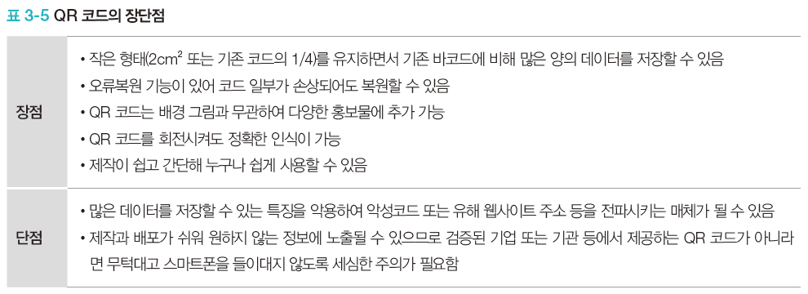
2.4
입출력 장치
기본적인 입력장치
QR 코드
정사각형 모양의 불규칙한 특수기호나 상형문자 마크 형태
Quick Response의 약자로 빠른 응답을 얻는다는 의미
기존의 바코드와 기능은 비슷하지만, 활용성과 정보성 측면에서 훨씬 우수함
가로/세로 조합으로 최대 7,089자의 숫자, 4,296자의 문자, 1817자의 한자를 기록할 수 있음
인터넷 주소, 사진, 동영상, 지도, 명함 등을 저장하는 데 손색이 없음
온오프라인을 걸쳐 마케팅 수단으로 폭넓게 활용되고 있음
▶ 동영상 보기 : QR코드

Slide 34
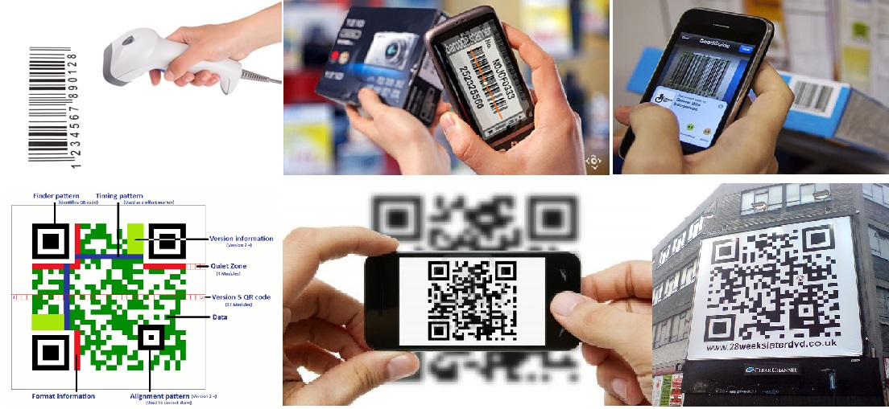
2.4
입출력 장치
기본적인 입력장치
바코드와 QR 코드

Slide 35
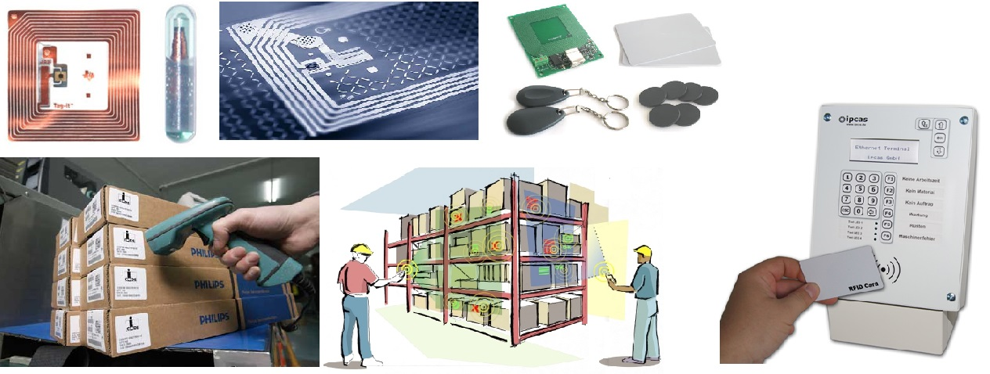
2.4
입출력 장치
기본적인 입력장치
RFID
전파를 이용해 원거리에서 정보를 인식하는 기술
극소형 칩에 정보를 기록하고 안테나를 이용해 판독기로 정보를 송신함
전파를 이용하기 때문에 멀리 떨어져 있어도 태그를 읽을 수 있고 물체를 통과하여 정보를 판독할 수도 있음
하이패스, 제품의 이력 추적, 동물 관리, 헬스케어 등 다양한 분야에 활용되고 있음
RFID의 형태와 다양한 활용 분야 ▶

Slide 36
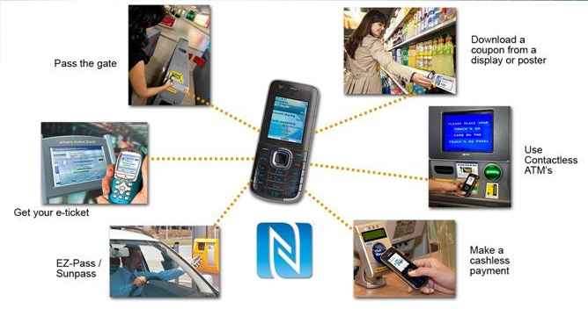
2.4
입출력 장치
기본적인 입력장치
NFC
비접촉식 통신 기술
통신거리가 10cm 정도로 짧기 때문에 보안이 뛰어나고 가격도 저렴함
NFC 기기 자체에서 데이터의 읽기/쓰기가 가능해서 리더기가 별도로 필요하지 않음
스마트폰의 전자지갑 결제, 마트에서 물품정보열람, 방문객을 위한 여행정보전송, 출입통제용 잠금장치 등에 활용
NFC의 다양한 활용 ▶

Slide 37
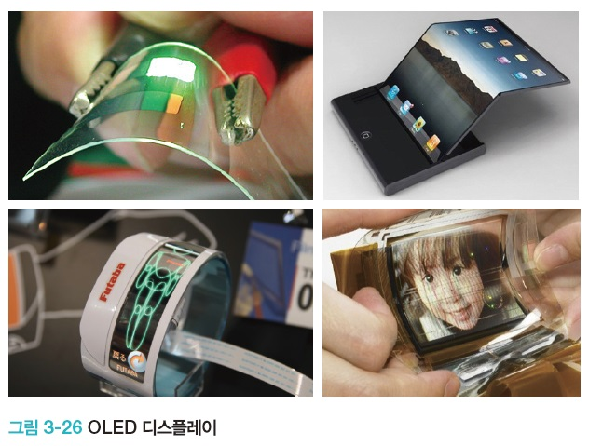
2.4
입출력 장치
출력장치
모니터
최근에는 디스플레이(Display)라는 용어로 많이 불리고 있음
출력된 데이터를 확인하거나 새로운 정보를 입력하기 위해 사용됨
CRT, LCD평판 패널이 있으며 최근에는 LED 광원을 장착한 차세대 LCD도 생산되고 있음
현재는 LCD 디스플레이가 시장의 대부분을 차지하고 있으나 OLED 방식의 차세대 디스플레이가 보급되고 있음
당분간 LCD와 OLED가 공존할 예정

Slide 38
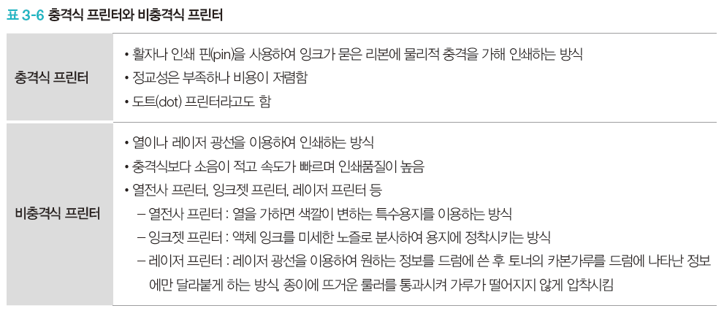
2.4
입출력 장치
출력장치
프린터
컴퓨터에서 처리된 결과를 인쇄하는 출력장치
현재는 대부분 비충격식 프린터인 레이저 프린터를 많이 사용함
DPI(Dot Per Inch) : 프린터의 해상도를 나타내며, 1인치당 몇 개의 도트(점)가 들어가는지를 의미
CPS(character Per Second) : 인쇄 속도를 나타내며 초당 인쇄되는 문자수를 의미

Slide 39
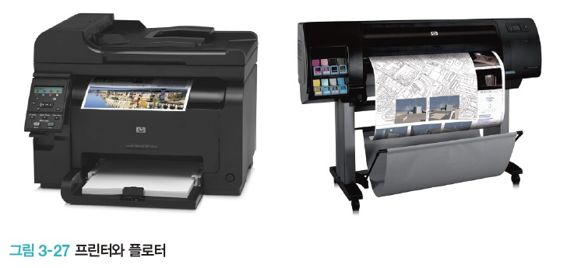
2.4
입출력 장치
출력장치
플로터(Plotter)
그래프나 도형, CAD, 도면 등을 출력하기 위한 대형 출력장치

Slide 40
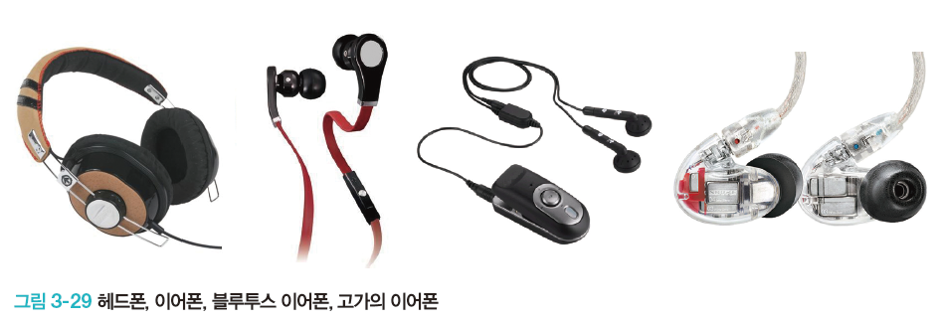
2.4
입출력 장치
출력장치
스피커
앰프에서 출력된 전기신호를 진동판의 진동으로 바꾸어 공기 중에 파장을 발생시켜 음파를 생성하는 기기
필름형 스피커 : 최근 공간을 적게 차지하여 관심을 끌고 있으나 저음 영역이 완벽하지 않아 꾸준한 개발 필요
일반 오디오 기기, PC용 스피커, 헤드폰, 수중 음파 탐지기, 휴대폰, 전화기 등에 사용
헤드폰(Headphone)
머리나 귀에 착용하는 형태에 따라 헤드셋(Head Set)과 이어폰(Earphone)으로 구별됨
헤드폰은 모바일 기술의 발전과 길거리 문화를 상징하는 기기

Slide 41
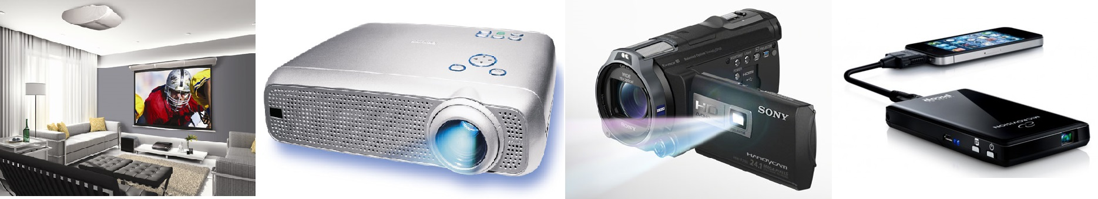
2.4
입출력 장치
출력장치
프로젝터
컴퓨터, DVD 플레이어, 캠코더, VRC 등의 자료를 화면에 영상으로 비추는 장치
▲ 프로젝터의 종류

Slide 42
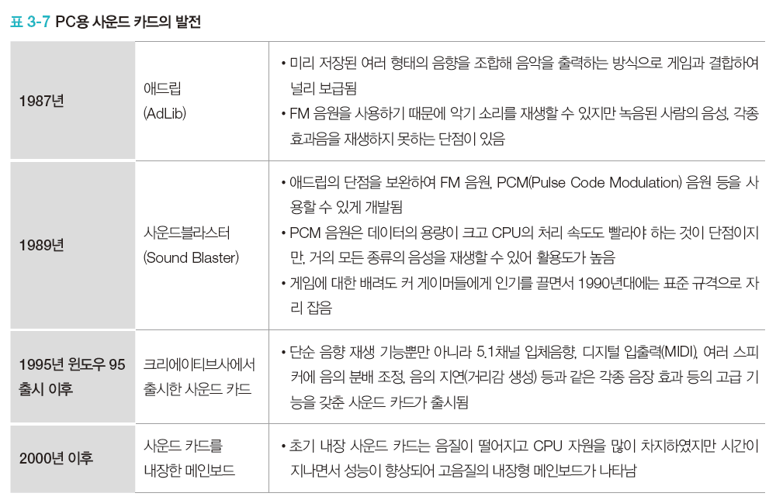
2.5
미디어 처리장치
사운드 카드
외부 스피커를 통해 다양하고 깨끗한 음향을 출력하는 장치
PC용 사운드 카드는 1987년 애드립(AdLib) 사운드 카드가 발표되면서 본격적으로 보급되기 시작

Slide 43
2.5
미디어 처리장치
그래픽 카드
데이터를 모니터에 전달해주는 장치
최초의 그래픽 카드는 1981년에 출시된 CGA(color Graphics Adapter)
CGA는 해상도 320 × 200으로 그림을 네 가지 색상으로 표현
그래픽 카드가 모니터에 데이터를 전달하는 과정
CPU가 그래픽 카드의 비디오 메모리에 데이터를 저장
GPU가 저장된 정보를 아날로그 영상 신호로 바꾸어서 모니터에 전달
→ GPU와 비디오 메모리는 컴퓨터의 그래픽 성능을 좌우

Slide 44
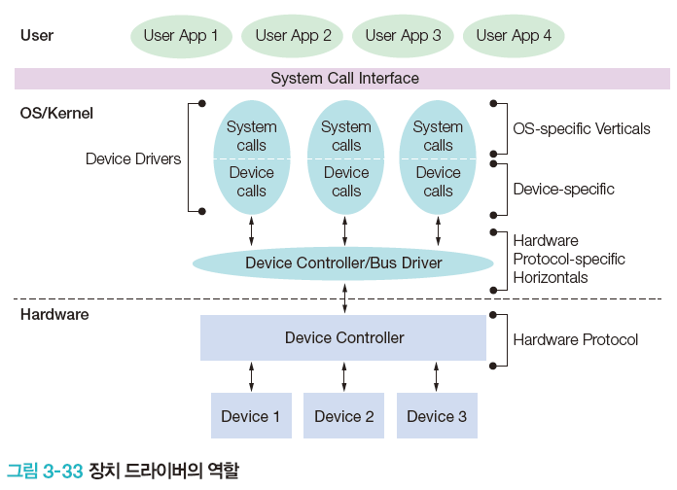
2.5
미디어 처리장치
장치 드라이버(Device Driver)
다양한 종류의 하드웨어를 응용 프로그램이 원활히 제어할 수 있도록 구동방식 및 특성, 기능 등에 대한 정보를 가지고 있는 특별한 프로그램

Slide 45
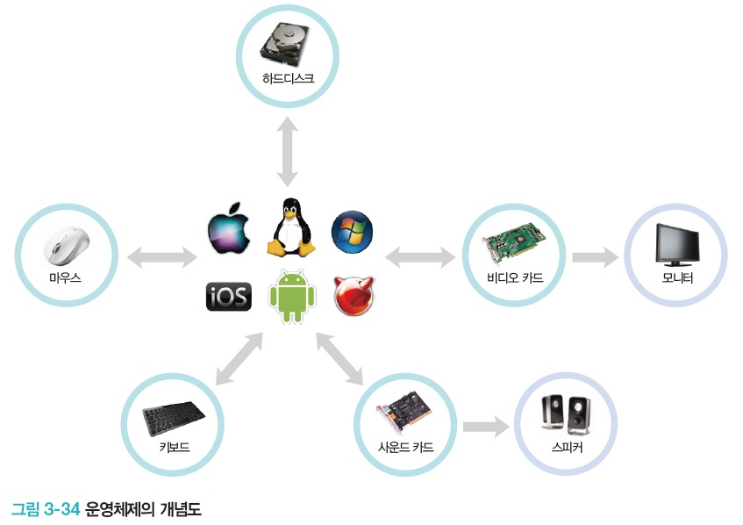
3.1
멀티미디어 시스템의 소프트웨어
운영체제(Operating System)
시스템 소프트웨어 중에서 가장 핵심이 되는 프로그램으로 슈퍼바이저(Supervisor)라고도 함
프로그램을 효율적으로 실행하기 위해서 하드웨어와의 연결, 사용자들 간의 하드웨어 공유, 데이터의 공유, 자원의 할당과 회수, 오류 검출, 입출력 보조 역할을 함
오디오, 비디오와 같은 연속적인 미디어 데이터의 처리를 위해 추가적인 서비스를 제공함

Slide 46
3.1
멀티미디어 시스템의 소프트웨어
멀티미디어 시스템 운영체제의 특징
실시간 처리 : 데이터를 특정시간 안에 처리함
대용량 데이터 처리 : 압축 기법을 사용하여 데이터의 용량을 감소시킴
데이터의 관계성에 따라 처리 : 시간적(Temporal), 공간적(Spatial) 연관성을 가지고 처리
데이터 품질의 가변성에 따라 처리 : 데이터 용량을 통신회선의 전송 능력에 맞추어 조정

Slide 47
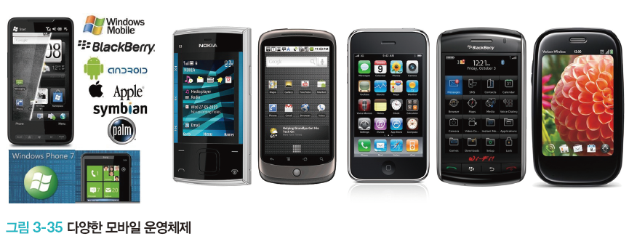
3.2
모바일 기기와 스마트폰을 위한 운영체제
모바일 운영체제
모바일 기기에서 요구되는 각종 기능들을 효과적으로 실행하기 위해 개발된 OS
음성 서비스, 데이터 통신, 멀티미디어, 인터넷, M-커머스(Mobile Commerce)등과 같은 다양한 서비스를 지원
이동통신 기술의 발전(3G → 4G), 모바일 프로세서의 성능 향상, 메모리 용량 증가 등에 힘입어 다양하게 개발

Slide 48
3.2
모바일 기기와 스마트폰을 위한 운영체제
대표적인 모바일 운영체제
심비안
모바일용 32비트 멀티태스킹 운영체제
iOS(iPhone OS)와 안드로이드에 밀려 스마트폰 시장에서 사라지고 있음
팜
PDA로 유명한 팜(Palm)사에서 1996년에 개발한 PDA 및 스마트폰 운영체제
임베디드 리눅스
임베디드 컴퓨터 시스템에서 리눅스를 이용하는 것
소프트웨어 개발 및 공급 업체가 많아 유지보수가 용이하고, 별도의 로열티나 라이선스 비용이 없음
장점 : 시스템 신뢰도가 높고 소스코드를 이해하기 쉬우며 변경 및 재배포가 용이함
단점 : 많은 메모리를 차지하고, 메모리 접근이 복잡하며 디바이스 드라이버 구조가 복잡함

Slide 49
3.2
모바일 기기와 스마트폰을 위한 운영체제
대표적인 모바일 운영체제
윈도우폰7
마이크로소프트사에서 개발한 스마트폰을 위한 모바일 운영체제
윈도우와 호환성이 탁월하고, 아이폰의 아이튠즈 같은 별도의 연결 프로그램이 필요하지 않음
실행 가능한 앱이 적은 것이 단점
안드로이드
구글이 만든 모바일 전용 운영체제로 구글 안드로이드라고도 함
스마트폰에서 프로그램을 실행할 수 있고, 안드로이드 마켓에서 콘텐츠를 내려받을 수도 있음
운영체제를 공개해 다양한 모델의 안드로이드 스마트폰을 출시하고 있음
iOS
애플의 아이폰, 아이팟 터치, 아이패드 등에 사용하는 모바일 운영체제(아이폰 4가 발표되면서 iOS로 명칭 변경)
스마트폰 바람을 일으킨 주역으로, 직관적이고 유연한 인터페이스 환경과 20만 개 이상의 안정적인 앱 보유

Slide 50
4.1
멀티미디어 환경을 변화시킨 스마트 기기
스마트 시대 IT 기술의 특징
기존 IT 기술의 지속적인 발전
스마트 기기의 대중화
수동적 소비자에서 능동적 소비자로 변화
사용자 중심의 IT 서비스 구축
산업 분야 패러다임의 변화

Slide 51
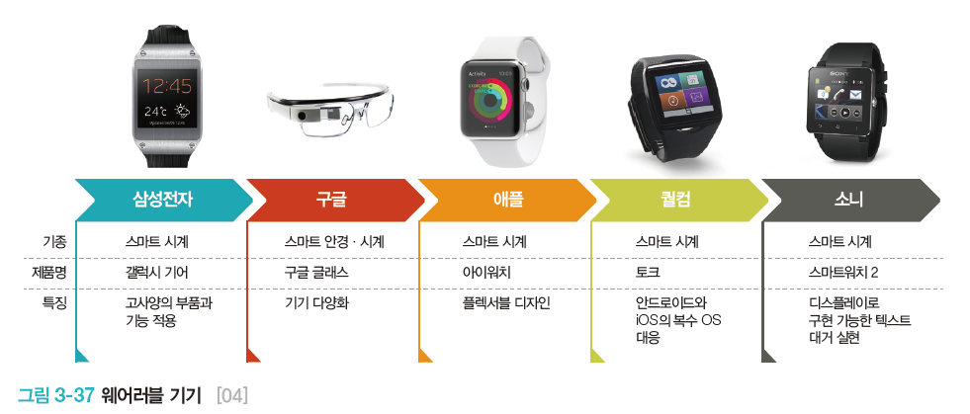
4.2
웨어러블 기기
웨어러블 기기(Wearable Device)
시계, 안경, 의류 등과 같이 사람들이 착용하는 생활필수품에 IT 기술을 융합한 제품
삼성의 갤럭시 기어, 애플 아이워치, 구글 글래스 등과 같은 제품이 대표적
포화 상태인 스마트폰 시장의 새로운 성장 동력으로 휴대성과 기능성을 강조
스마트폰의 보조적인 디바이스가 될 가능성이 크다는 전망이 많음
▶ 동영상 보기 : 웨어러블 기기

Slide 52
4.2
웨어러블 기기
웨어러블 컴퓨터의 문제점
플렉서블 디스플레이 기술 문제 : 착용성을 강조하기 위해서 휘어지는 화면(Flexible Display)의 진화 필요
전력 문제 : 배터리 용량의 한계를 해결해야 하며, 기기의 발열 문제도 고려사항임
입력 방법 : 음성, 동작 인식이 아직 미흡하며, 낮은 해상도로 인해 정보의 가독성이 떨어지는 단점이 있음
디자인 문제 : 기존에 사용하던 안경, 시계, 옷, 신발 등과 디자인이 조화로워야 함
사생활 침해 : 상대방이 모르게 사진을 찍거나 녹화를 할 경우 사생활 침해의 우려가 있음
착용하는 기기들이 네트워크에 연결돼 있기 때문에 해커들에게 쉽게 노출될 수 있음
→ 웨어러블 기기 개발에 전력을 다하는 이유는 스마트폰 보급으로 확산된 휴대성이 착용성으로 변화하고 있기 때문

Slide 53
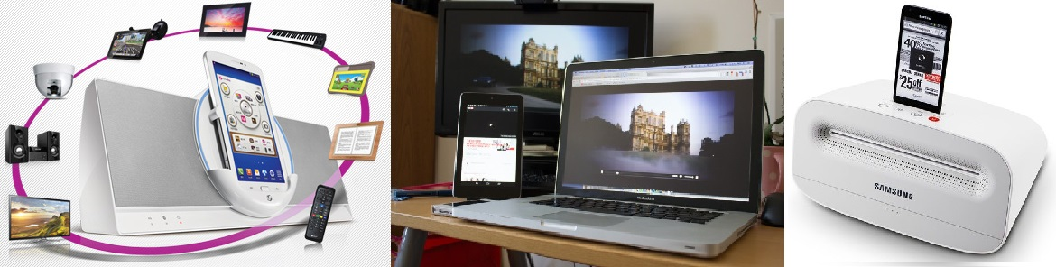
4.3
스마트 가전 기기
스마트 가전 기기
LG 유플러스의 집전화인 홈보이(HomeBoy) : 집전화가 스마트 기능을 장착한 인터넷 전화로 변화
스마트 프린터 : NFC(근거리 통신기술)를 적용하여 프린터에 스마트폰을 꽂으면 스마트폰에 있는 콘텐츠 출력
구글의 크롬캐스트(Chromecast) : 스마트폰이나 노트북의 인터넷 동영상을 TV 화면으로 전송하는 스트리밍 기기
▶ 동영상 보기 : 홈보이
▶ 동영상 보기 : 크롬캐스트

